Slide 1
Security
by Salo Andriana

Slide 2
Зміст
Що таке Security?
Значення класифікації загроз
OWASP – Класифікація загроз
OWASP Топ 10 – Найпоширеніші загрози веб-додатків
TRIDE: Модель загроз
Як STRIDE допомагає у моделюванні загроз?
Microsoft Threat Modeling
Інструменти для моделювання загроз

Slide 3

Що таке Security?

Slide 4
Значення класифікації загроз
Класифікація загроз дозволяє:
Систематизувати потенційні небезпеки
Виявляти слабкі місця в системах безпеки
Розробляти ефективні методи захисту
Пріоритезувати ризики та швидше реагувати на них

Slide 5


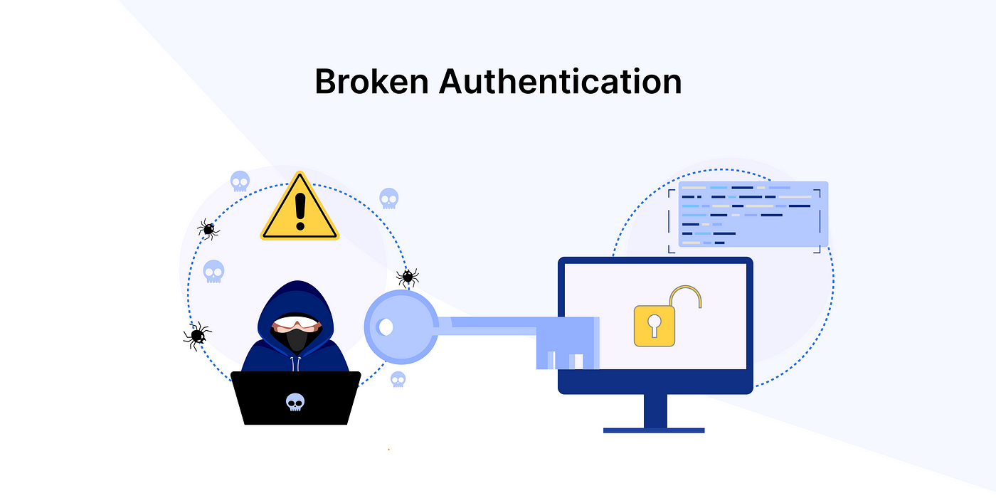
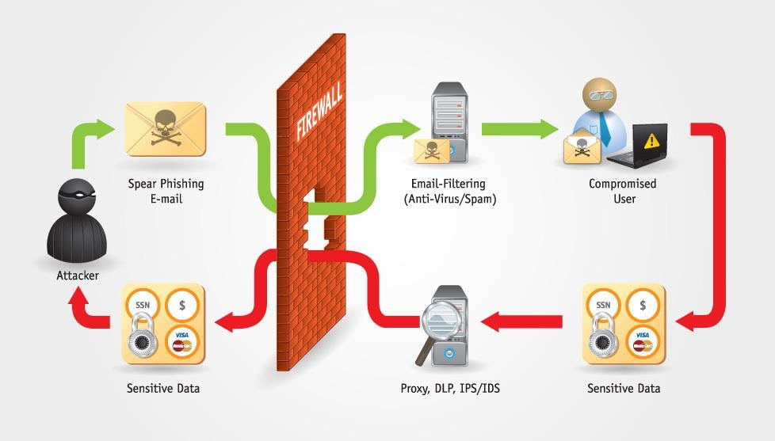
OWASP – Класифікація загроз

Slide 6
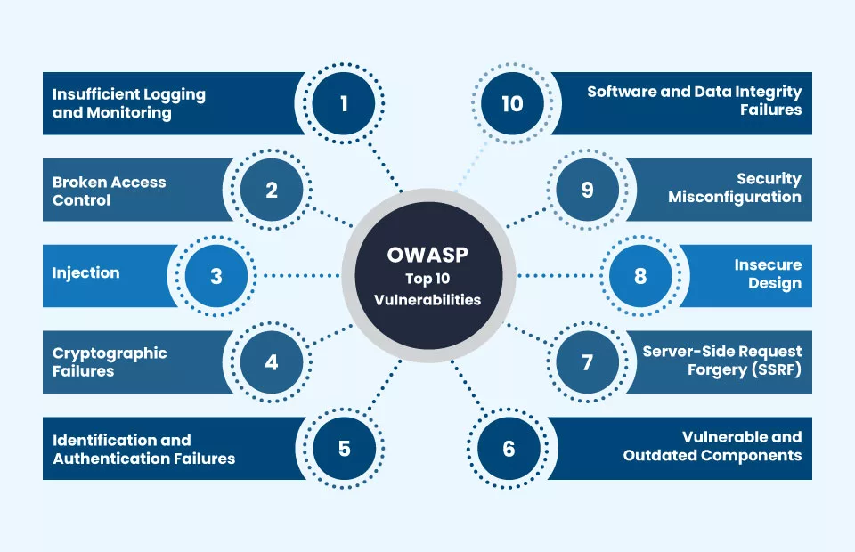
OWASP Топ 10 – Найпоширеніші загрози веб-додатків
Injection (SQL, XSS, Command Injection)
Broken Authentication
Sensitive Data Exposure
Security Misconfiguration
Broken Access Control
Cross-Site Scripting (XSS)
Insecure Deserialization
Using Components with Known Vulnerabilities
Insufficient Logging & Monitoring
Server-Side Request Forgery (SSRF)

Slide 7
STRIDE: Модель загроз
Категорії загроз STRIDE:
Spoofing (Підробка)
Tampering (Пошкодження)
Repudiation (Заперечення)
Information Disclosure (Розголошення інформації)
Denial of Service (Заперечення обслуговування)
Elevation of Privilege (Підвищення привілеїв)

Slide 8

Як STRIDE допомагає у моделюванні загроз?
1. Spoofing (Підробка)
Що це? Підробка стосується ситуацій, коли зловмисник намагається видавати себе за іншу особу або систему.
Як застосовувати? Перевірка автентифікації користувачів і систем, наприклад, за допомогою багатофакторної автентифікації (MFA) для запобігання підробці особи.

Slide 9
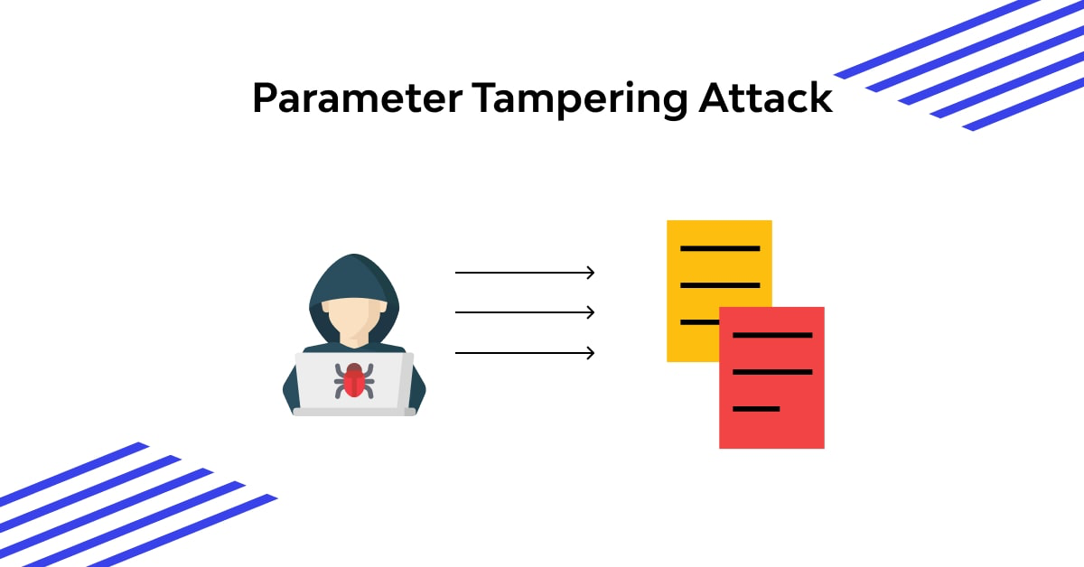
Як STRIDE допомагає у моделюванні загроз?
2. Tampering (Пошкодження)
Що це? Пошкодження означає несанкціоновані зміни в даних чи коді.
Як застосовувати? Перевірка захисту даних, таких як використання криптографії для забезпечення цілісності інформації та захисту від змін.

Slide 10
Як STRIDE допомагає у моделюванні загроз?
3. Repudiation (Заперечення)
Що це? Заперечення — це ситуація, коли користувач чи система заперечує виконану дію, щоб уникнути відповідальності.
Як застосовувати? Впровадження журналювання та безпечного зберігання логів для забезпечення можливості аудиту та відновлення доказів у разі заперечення.

Slide 11
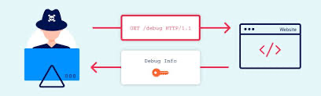
Як STRIDE допомагає у моделюванні загроз?
4. Information Disclosure (Розголошення інформації)
Що це? Розголошення інформації — це несанкціонований доступ до конфіденційних даних.
Як застосовувати? Впровадження шифрування даних при передачі та зберіганні для запобігання витоку інформації.

Slide 12
Як STRIDE допомагає у моделюванні загроз?
5. Denial of Service (Заперечення обслуговування)
Що це? Заперечення обслуговування означає, що система стає недоступною для користувачів через надмірне навантаження чи атаку.
Як застосовувати? Використання засобів захисту від атак типу DoS, таких як обмеження трафіку, балансування навантаження або фільтрація трафіку.

Slide 13
Як STRIDE допомагає у моделюванні загроз?
6. Elevation of Privilege (Підвищення привілеїв)
Що це? Підвищення привілеїв означає, що користувач чи зловмисник отримує доступ до системи з вищими правами, ніж дозволено.
Як застосовувати? Перевірка обмежень доступу до чутливих частин системи та застосування політик мінімальних привілеїв для користувачів і процесів.

Slide 14
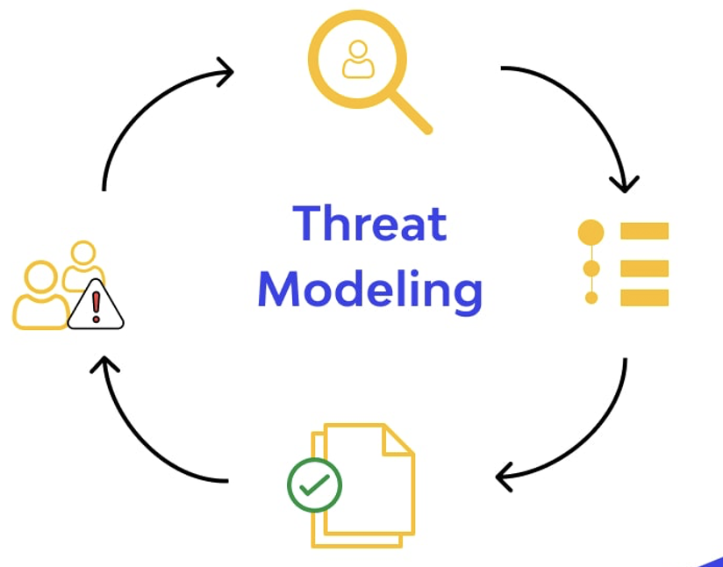
Microsoft Threat Modeling
Як використовувати Microsoft Threat Modeling Tool:
Початок роботи
Ідентифікація загроз
Аналіз вразливостей
Завершення моделювання

Slide 15

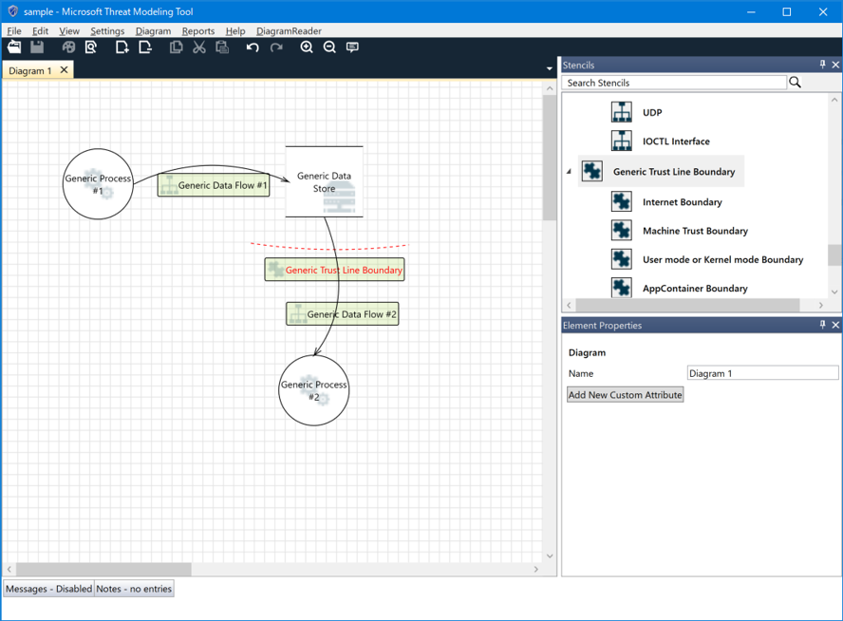
Інструменти для моделювання загроз
1. Microsoft Threat Modeling Tool
Призначення: Це спеціалізований інструмент для побудови моделей загроз, який дозволяє виявляти потенційні вразливості та загрози під час розробки додатків.

Slide 16


Інструменти для моделювання загроз
2. Azure Threat Intelligence
Призначення: Платформа для отримання інформації про загрози, яка використовується для виявлення потенційних ризиків у хмарних середовищах, що працюють на Azure.

Slide 17

Інструменти для моделювання загроз
3. PowerShell скрипти для аналізу вразливостей
Призначення: PowerShell дозволяє автоматизувати процеси збору інформації про вразливості та тестування безпеки.

Slide 18


